Slide 1
JSP의 기본 개요

Slide 2
1. 웹 프로그래밍의 이해
웹 프로그래밍의 개요
개인의 홈 페이지를 만들 경우: HTML태그와 JavaScript만으로도 충분히 작성이 가능.
  기업의 웹 사이트를 구축할 경우: HTML태그와 JavaScript 만으로는 기업의 방대한 데이터나 쇼핑몰과 같은 실시간으로 수많은 데이터의 변화를 처리하거나 저장하기에는 불가능.
    동적으로 변화는 데이터를 처리하고 표시에 문제가 발생.
  동적으로 변화하는 데이터를 처리하고 표시하기 위해서 개발된 것들이 CGI, ASP, PHP, JSP이다.

Slide 3
1. 웹 프로그래밍의 이해
웹 프로그래밍의 개요
  웹프로그래밍은 기본적으로 클라이언트(Client)/서버(Server) 방식으로 이루어짐.
  클라이언트(웹 브라우저)가 특정페이지를 웹 서버에 요청(Request)하게 되면 웹 서버가 이를 처리한 후 결과를 클라이언트(웹 브라우저)에게 응답(Response)을 하게 되는 구조이다.

Slide 4
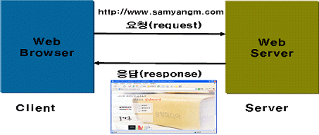
1. 웹 프로그래밍의 이해
웹 프로그래밍의 개요

Slide 5
1. 웹 프로그래밍의 이해
웹 프로그래밍 언어의 종류
  CGI(Common Gateway Interface)
    CGI는 Common Gateway Interface의 약자로 사전적인 의미는 월드 와이드 웹(WWW)서버와 백 앤드 프로그램(게이트웨이라고 부른다) 사이에서 정보를 주고받는 데 사용.
    게이트웨이의 개발 언어로는 UNIX플랫폼(Platform)에서는 문자열처리가 간단한 펄(Perl), Windows플랫폼(Platform)에서는 비주얼 베이직(Visual Basic) 등이 사용.
    서비스시 자원을 많이 사용하는 단점이 있음.

Slide 6
1. 웹 프로그래밍의 이해
웹 프로그래밍 언어의 종류
  ASP(Active Server Page)
    Microsoft사에서 만들어진 ASP는 비쥬얼 베이직이라는 언어에서 사용되는 문법들을 사용하여 동적 컨텐츠를 만들어 내기 위한 기술.
    ASP 는 ActiveX란 컴포넌트를 직접 사용할 수 있고, 그런 컴포넌트를 개발하기 위한 기능도 제공.
    특정 웹 서버와 OS(운영체제)에 동작한다는 단점을 가지고 있으며, Windows플랫폼에서 웹 서버로 IIS(Internet Information Server)만을 사용 .

Slide 7
1. 웹 프로그래밍의 이해
웹 프로그래밍 언어의 종류
  PHP(Personal HomePage tools, Professional Hypertext Preprocessor)
    ASP와는 달리 특정영역에서만 동작하지 않고, C 언어의 문법과 유사하기 때문에 기존의 개발자들이 접근이 쉬움.
    또한 적은 명령어들로서 프로그래밍이 가능하게 되어 있기 때문에 편리성이란 측면에서 많은 이점이 있으나 많은 요구들에 대한 PHP가 지원해주는 기능들이 미약함.(컴포넌트의 문제등)

Slide 8
1. 웹 프로그래밍의 이해
웹 프로그래밍 언어의 종류
  Servlet/JSP
    Servlet(Server + Applet) : Sun 사에서 내놓은 기술로서 Java라는 언어를 기반으로 하여 동적인 컨텐츠를 생성하는 기술. Java 코드안에 HTML 태그가 혼재되어 있어서 그 효율성이 떨어짐.
    JSP(Java Server Pages) : JSP 또한 Java 라는 언어를 기반으로 하여 만들어진 것이지만, ASP, PHP처럼 동적 컨텐츠를 생성하기 위해 스크립트 언어 형식으로 프로그램을 작성할 수 있어 개발자에게 쉬운 개발을 할 수 있게 함. 사용자가 직접 태그를 정의해서 사용할 수 있는 사용자 정의 태그를 지정할 수 있는 기능을 갖고 있다.

Slide 9
1. 웹 프로그래밍의 이해
웹 프로그래밍과 웹 어플리케이션
  웹 어플리케이션: 웹을 기반으로 실행되는 프로그램
  웹 프로그래밍과 웹 어플리케이션의 관계: 웹 프로그래밍을 통해 웹 어플리케이션을 구현

Slide 10
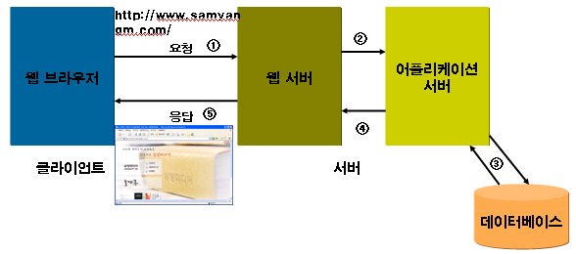
1. 웹 프로그래밍의 이해
웹 프로그래밍과 웹 어플리케이션

Slide 11
1. 웹 프로그래밍의 이해
웹 프로그래밍과 웹 어플리케이션
  ①웹 브라우저가 웹 서버에 어떠한 페이지를 요청하게 되면
  ②해당 웹 서버는 웹 브라우저의 요청을 받아서 요청된 페이지의 로직 및 데이터베이스와의 연동을 위해 어플리케이션 서버에 이들의 처리를 요청.
  ③이때 어플리케이션 서버는 데이이터베이스와의 연동이 필요하면 데이터베이스와 데이터의 처리를 수행.
  ④ 로직 및 데이터베이스작업의 처리 결과를 웹 서버에 돌려보냄.
  ⑤그러면 웹 서버는 결과를 다시 웹 브라우저에 응답하게 됨.

Slide 12
1. 웹 프로그래밍의 이해
웹 프로그래밍과 웹 어플리케이션
웹 어플리케이션의 구성요소 | 기능
웹 브라우저 | 웹에서 클라이언트이며, 사용자의 작업창이라 할 수 있다.
웹 서버 | 웹 브라우저의 요청을 받아들이는 곳으로 작업의 결과도 웹 브라우저에게 응답을 하는 곳이다. 요청된 페이지의 로직 및 데이터베이스와의 연동을 위해 어플리케이션 서버에 이들의 처리를 요청하는 작업을 수행한다.
웹 어플리케이션 서버(WAS) | 요청된 페이지의 로직 및 데이터베이스와의 연동을 처리하는 부분이다.
데이터베이스 | 데이터의 저장소로 웹에서 발생한 데이터는 모두 이곳에 저장된다. 게시판의 글들, 회원의 정보 등등

Slide 13
1. 웹 프로그래밍의 이해
CGI방식과 웹 어플리케이션 서버 방식
  CGI방식
    CGI방식은 웹서버가 어플리케이션 프로그램을 직접 호출하는 구조를 가짐.
    어플리케이션 프로그램은 처리방식에 있어서 프로세스를 생성하여 처리하게 되는데 한 요청에 대해 한 프로세스가 생성이 되어서 그 요청을 처리한 뒤 종료하는 구조 .

Slide 14
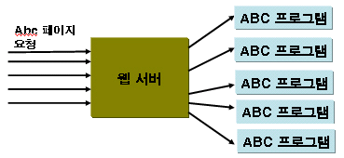
1. 웹 프로그래밍의 이해
CGI방식과 웹 어플리케이션 서버 방식
  CGI방식

Slide 15
1. 웹 프로그래밍의 이해
CGI방식과 웹 어플리케이션 서버 방식
  웹 어플리케이션 서버 방식
    어플리케이션 서버방식은 웹 서버가 직접 어플리케이션 프로그램을 처리하는 것이 아니라, 웹 어플리케이션 서버에게 처리를 넘겨주고 어플리케이션 서버가 어플리케이션 프로그램을 처리
    어플리케이션 서버 방식은 여러명의 사용자가 동일한 페이지를 요청하여 같은 어플리케이션 프로그램을 처리할 때 오직 한 개의 프로세스만을 할당하고 사용자의 요청을 쓰레드(Thread) 방식으로 처리.

Slide 16
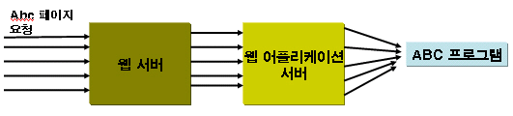
1. 웹 프로그래밍의 이해
CGI방식과 웹 어플리케이션 서버 방식
  웹 어플리케이션 서버 방식

Slide 17
2. JSP의 개요
JSP와 JAVA의 관계
  JSP는 Java Server Pages의 약자로 썬 마이크로시스템즈(Sun Microsystems)사의 자바 서블릿(Servlet) 기술을 확장시킨 웹 환경 상에서 100% 순수한 자바만으로 서버 사이드 모듈을 개발하기 위한 기술이다.
  JSP는 DBMS와 같은 백 엔드 서버(Back-end Server)와 연동하여 이들 백 엔드 서버의 데이터를 가공하여 웹 상의 최종적 사용자에게 디스플레이 할 수 있고, 여러 조건에 따라 디스플레이 할 수 있는 내용들을 동적으로 처리할 수 있는 기능을 제공하고 있다.

Slide 18
2. JSP의 개요
JSP와 JAVA의 관계
  JSP는 자바라는 언어를 기반으로 만들어진 것이며 다음과 같은 특징을 가지고 있다.
    객체 지향적
    플랫폼 독립적
    네트워크 지향적
    뛰어난 보안성
    멀티스레드 기능
    친근한 코드

Slide 19
2. JSP의 개요
J2EE를 구성하는 기술
  자바는 J2SE(Standard Edition), J2EE(Enterprise Edition), J2ME(Micro Edition)으로 나누어져 개발되는데 JSP는 J2EE를 구성하는 기술 중 하나이다.
  J2EE는 컨테이너(Container)가 관리하는 컴포넌트(container-managed component) 그룹과 서비스API(Service API) 그룹으로 나누어진다.

Slide 20
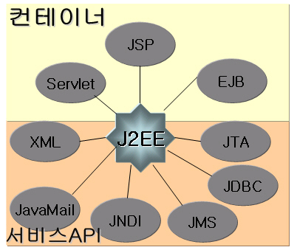
2. JSP의 개요
J2EE를 구성하는 기술

Slide 21
2. JSP의 개요
J2EE를 구성하는 기술
  컨테이너측면과 서비스API측면을 구별하는 이유
    각 분야마다 전문가들이 개별컴포넌트 하나만 집중해서 개발하면 된다.
    일선 개발자들은 비즈니스 로직 개발에 집중할 수 있다

Slide 22
2. JSP의 개요
컨테이너(Container)
  웹 컨테이너(Web Container): 서블릿과 JSP 에 대한 실행환경을 제공
  EJB 컨테이너(EJB Container): Enterprise JavaBean 에 대한 실행환경 제공
  컨테이너를 구성하는 3가지 기술들
    Servlet
    JSP(Java Server Page)
    EJB(Enterprise Java Beans)

Slide 23
2. JSP의 개요
서비스API(Service API)
  서비스API(Application Interface)는 실제로 사용하는 각종서비스 환경을 제공
서비스API(Service API) 그룹
  JDBC 2.0 API:
  XML(eXtensible Markup Language):.
  JavaMail:
  JTA(Java Transaction API):.
  JMS(Java Massaging System):
  JNDI(Java Naming and Directory Interface):

Slide 24
3. 서블릿
서블릿의 개요
  서블릿은 멀티쓰레딩에 의해 사용자 요구를 처리하고 가공해서 이에 대한 결과를 보냄
  서블릿이 자바코드에 의존적
  서블릿과 JSP는 상호 연계되어 JSP에서 정적인 부분을 담당하고 서블릿에서 보다 동적인 처리를 위한 부분으로 사용 되어 보다 효율적인 웹 사이트 구성
  JSP는 주로 사용자용 뷰(View)의 구현에 사용되고 서블릿은 사용자용 뷰와 프로그램 로직사이를 제어해주는 역할에 주로 사용

Slide 25
3. 서블릿
HTTP프로토콜과 Servlet 동작원리
  HTTP 프로토콜
    HTTP은 비 연결(Connectionless: 클라이언트의 요청에 응답한 후 바로 연결을 끊음)과 비 상태(Stateless: 서버의 상태가 어떤지 간에 상관없이 요청을 함)의 특징을 가짐
  HTTP method
    Get -http header에 정보를 실어 보냄 , default , Start-line 의 url뒤에 붙음, 전달속도 빠름 , 256byte 가 한계 , 적은 양의 데이터를 전송시 좋다
    Post - http의 body에 정보를 실어 보냄, 데이터 사이즈의 제한이 없음, 보안에 좋음.

Slide 26
3. 서블릿
HTTP프로토콜과 Servlet 동작원리
  HTTP method
    Head - Header(서버)의 정보만 옴
    Put - Resource를 저장할 때 사용
    Delete - Resource를 제거할 때 사용 , Put 과 Delete를 허용하면 서버의 안정성이 떨어진다.
    Trace - 클라이언트에서 서버까지 가는데 경로를 추적
    Options - 서버의 성능..

Slide 27
3. 서블릿
HTTP프로토콜과 Servlet 동작원리
  Servlet의 동작원리
    HTTP Servlet이나 다른 종류의 서블릿을 생성하기 위해서는 서블릿 API를 이용
    서블릿은 두 패키지(javax.servlet 과 javax.servlet.http)의 클래스와 인터페이스를 이용
    javax.servlet 패키지는 프로토콜에 독립적인 서블릿을 만들기 위한 클래스를 제공
    javax.servlet.http 패키지는 HTTP프로토콜의 고유한 기능(GET, POST등)을 제공하는 서블릿을 만드는 클래스를 제공

Slide 28
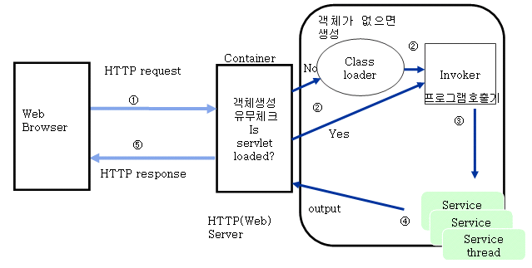
3. 서블릿
HTTP프로토콜과 Servlet 동작원리
  Servlet의 동작원리

Slide 29
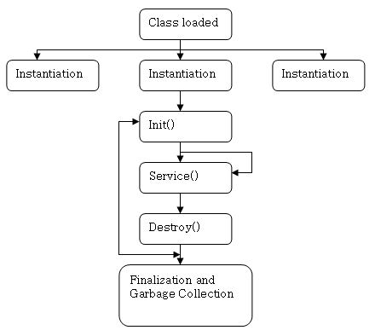
3. 서블릿
HTTP프로토콜과 Servlet 동작원리
  Servlet의 Life Cycle

